Slide 1


基于Vivado的FPGA实验教学平台
定级检查
Notes:
老师们大家好 我们的大创课题是 基于vivado的FPGA实验教学平台
_{我是该课题的项目负责人：贾诗远}

Slide 2
目录
02
04
目前研究成果
项目未来
01
03
项目选题背景
竞争力分析
Notes:
_{在这次的定级检查中 我们将分为四个部分来介绍我们的大创成果}
分别为 项目选题背景 项目目前的研究成果 竞争力分析 以及 项目未来
_{首先我们来看项目选题背景}

Slide 3
01
项目背景

Slide 4
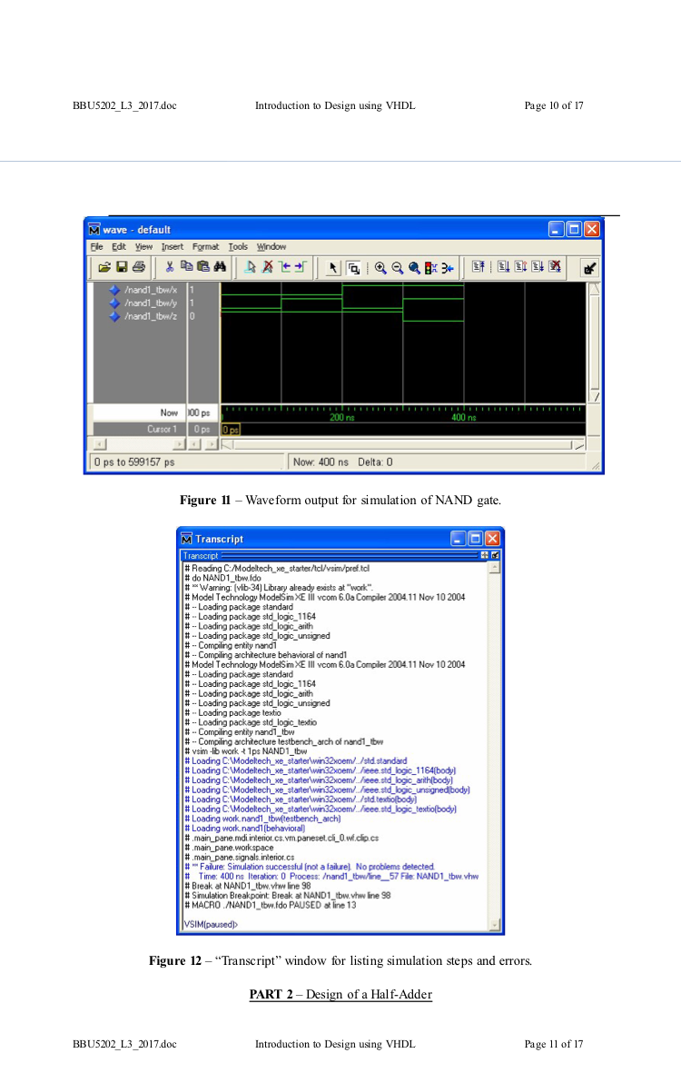
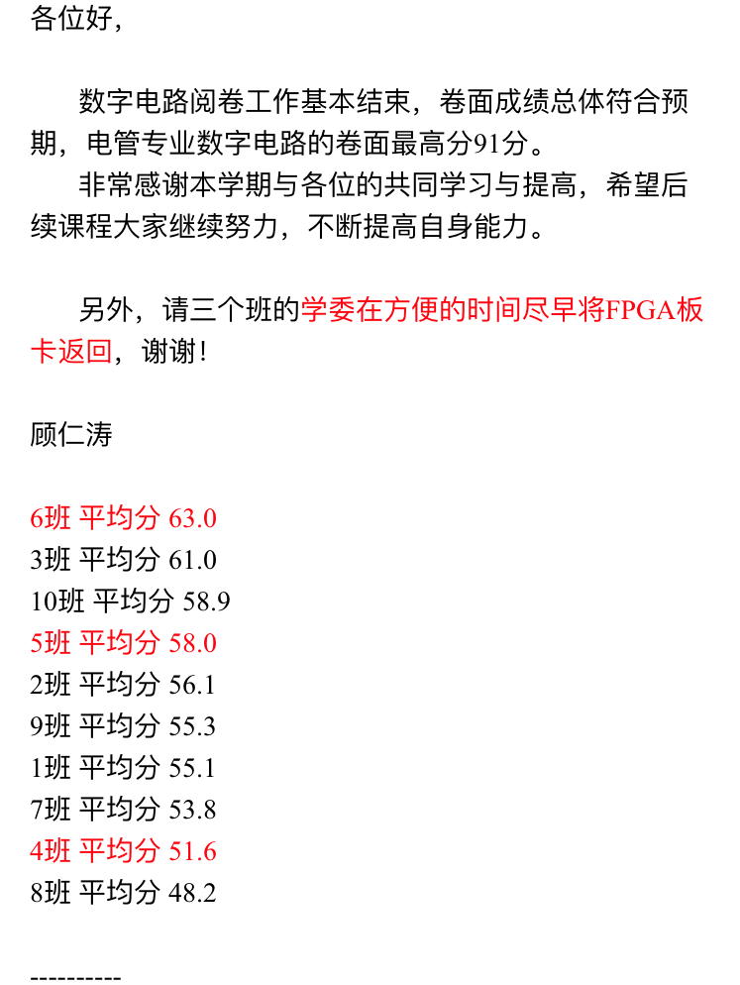
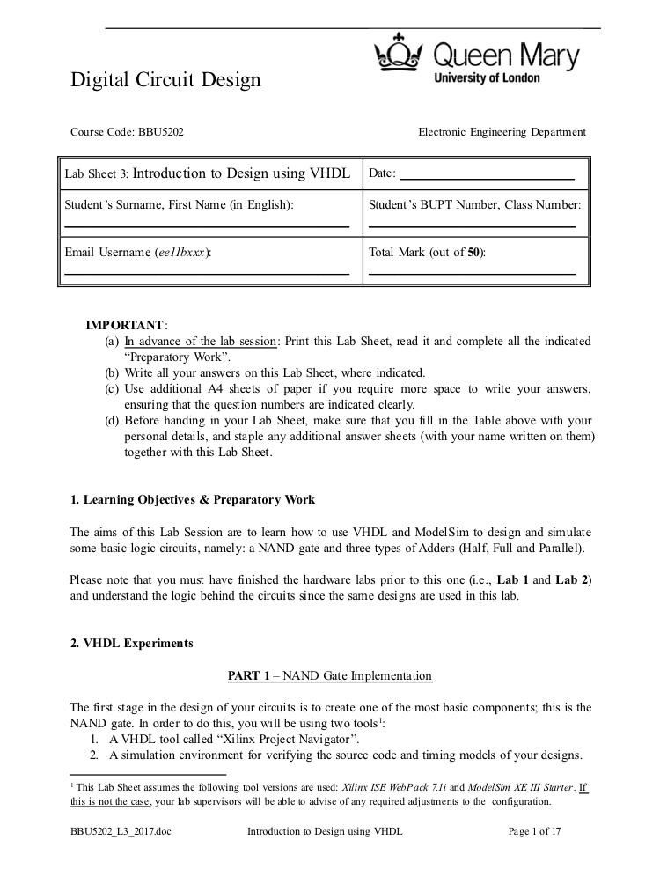
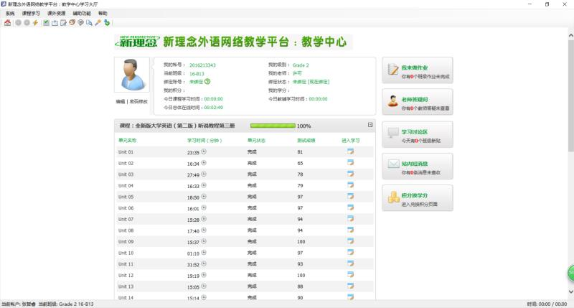

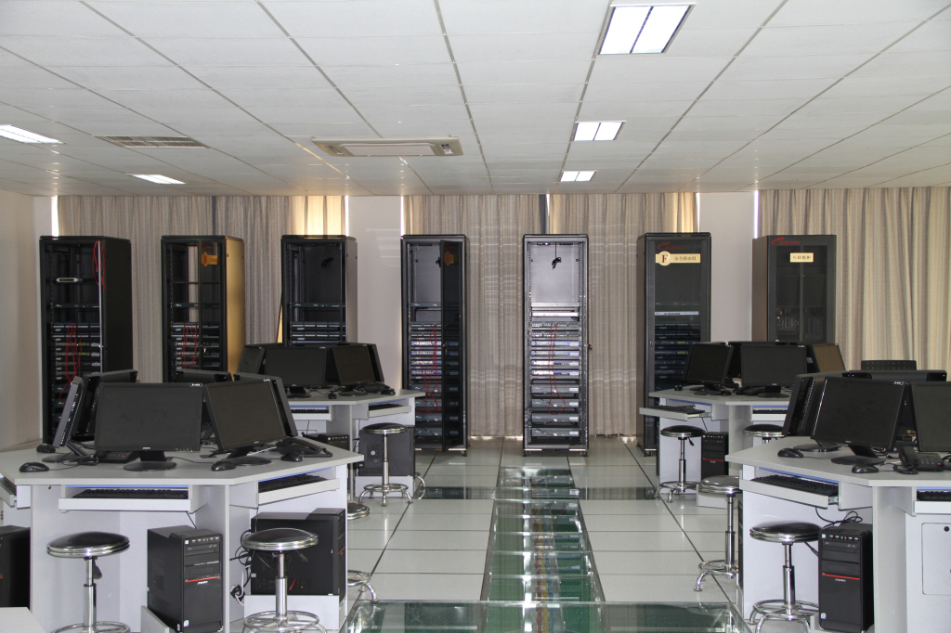
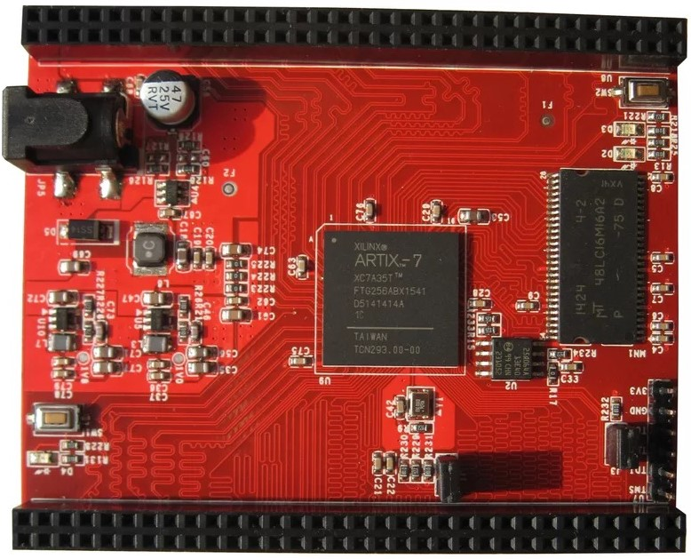
Notes:
在国际学院《数字电路设计》（点击）这门课程的LAB实验（点击）中 需要用到FPGA板子（点击）来做实验（补FPGA板子的图） 然而因为宏福没有数字电路实验室（补数字电路实验室的图） 如果要完成 相关的实验 只能通过电脑仿真（点击）（补电脑仿真的图），并不能在实际的FPGA板子上操作。 但是仿真和实际还是有所区别的 比如说实际的FPGA板子上会有很多门延迟 功能仿真并没有考虑门延迟 且在精度更高的情况下 仿真得到的结果可能会与实际有所不同。由于地点和时间的限制，国际学院学生无法在真正的FPGA板子上进行LAB实验，也在某种程度下影响了学生对数字电路这门课程认知的程度 《配上成绩图》
受到了 大学生英语实践教学平台的启发 我们想在数字电路设计这门课程中也实践这种远程教学平台的模式

Slide 5
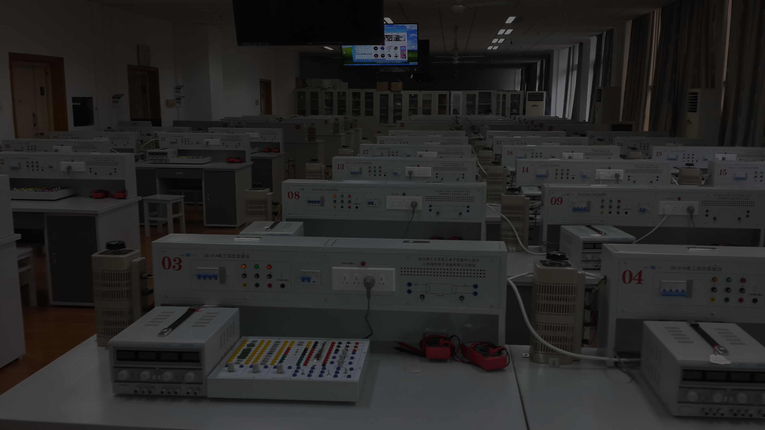



实验
时间
地点
Notes:
针对这个问题 我们设想 要创建一个远程教学平台 它可以突破时间和地域的限制《点击》 使宏福的国际学院学生 不需要去本部的数字电路实验室就可以在真正的FPGA板子上进行数字电路LAB实验《点击》并可以自主选择实验时间 因为这种远程教学平台 解决了时间和地点的限制 因此这种平台是可以应用在所有学院的数字电路教学当中《点击》
且这个教学平台还可以对实验结果和源代码进行合理的管理和利用 供学生和老师进行参考 《点击》这样老师就可以轻松的查看比较 所有学生做的实验 这有利于老师了解 学生对课程的 掌握情况 并及时对教学做出调整

Slide 6
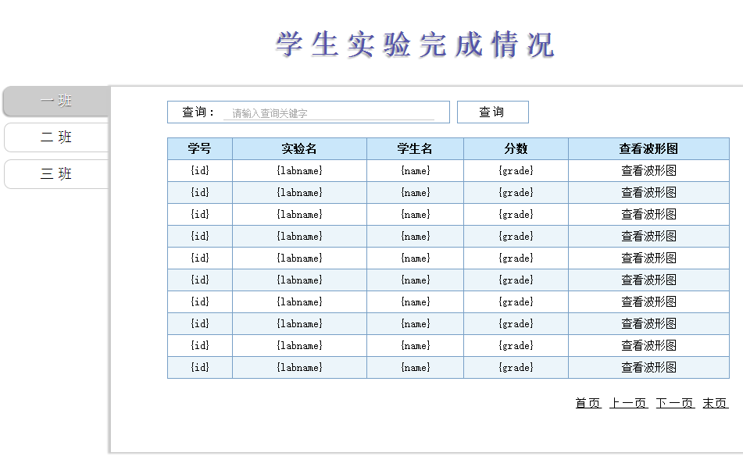

任意
远程实验
时间
地点
Notes:
针对这个问题 我们设想 要创建一个远程教学平台 它可以突破时间和地域的限制《点击》 使宏福的国际学院学生 不需要去本部的数字电路实验室就可以在真正的FPGA板子上进行数字电路LAB实验《点击》并可以自主选择实验时间 因为这种远程教学平台 解决了时间和地点的限制 因此这种平台是可以应用在所有学院的数字电路教学当中《点击》
且这个教学平台还可以对实验结果和源代码进行合理的管理和利用 供学生和老师进行参考 《点击》这样老师就可以轻松的查看比较 所有学生做的实验 这有利于老师了解 学生对课程的 掌握情况 并及时对教学做出调整

Slide 7
国内外研究现状
北京航空航天大学远程桌面实验平台
存在网络延迟、对网络环境要求苛刻
北京科技大学虚拟机实验平台
内存资源占用过大，限制了一个板子必须连接一台电脑
江南大学
通过摄像头观察实验结果效果不好
日本政法大学基于ISE开发平台的远程实验平台
ISE开发平台不再更新
Notes:
关于这种远程教学平台的同类产品 我们对国内外的研究现状进行了调查
调查的结果是 北京航空航天大学是采用了远程桌面的方式 然而这种方式存在网络延迟，对网络宽带的要求很高 需要同时开着很多台服务器 且用户体验较差
北京科技大学则是采用了 虚拟机实验平台的方式 用过虚拟机的朋友一定都知道 这种方式内存资源占用过大 且限制了每个电脑只能连接一个FPGA板子
江南大学则是通过摄像头 来观察 远程实验操作的结果 存在延迟，效果并不是很好
日本政法大学则是采用了 ISE 作为FPGA远程实验教学平台的 开发设计环境 而ISE已经不再更新 不利于平台以后的升级和维护
而我们设计的基于vivado的FPGA远程教学平台 解决了上述的一系列问题（ 具体的解决方案我的队友曹梦鑫将会在随后介绍）
点击

Slide 8
优势
突破了时间和地点的限制
可以有效的管理
平台使用Vivado 开发设计环境
已审批立项配套教材，加强学生对于数字电路课程的理解
Notes:
《加上页眉》我们的优势
且我们的教学平台突破了时间和地点的限制 让学生可以随时随地的完成数字电路LAB3 实验 《点击》
可以对实验结果和源代码进行合理的管理和利用 供学生和老师进行参考 这样老师就可以轻松的查看比较 所有学生做的实验 这有利于老师了解学生对课程的掌握情况 及时对教学做出调整《点击》
另外 教学平台建立在vivado的基础上 而不是已经不再更新的ISE《点击》
其次 平台对应的配套教材已经审批立项 结合着教材可以进一步的加强学生对数字电路课程的理解

Slide 9
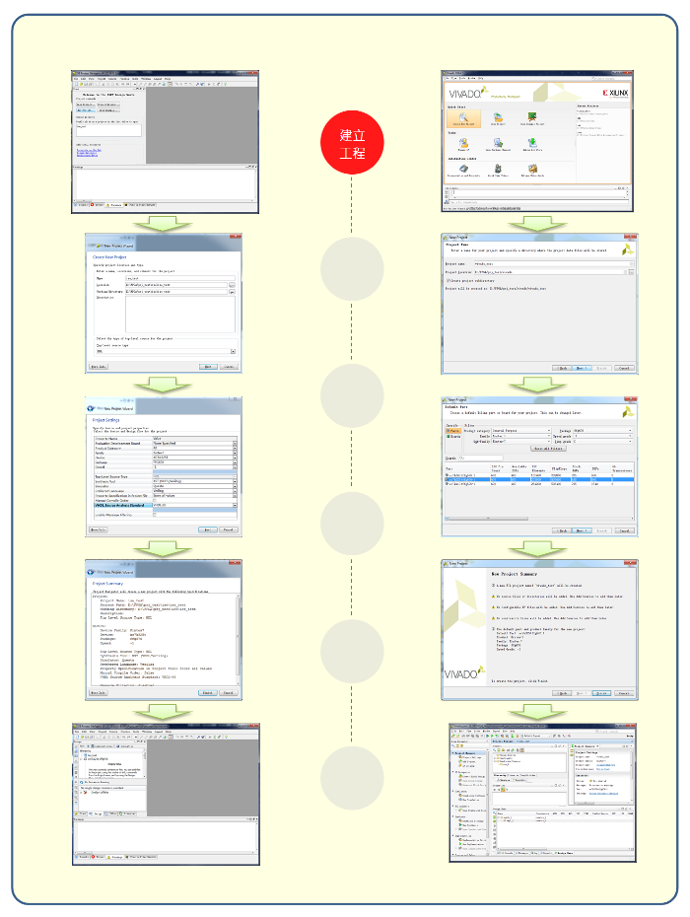
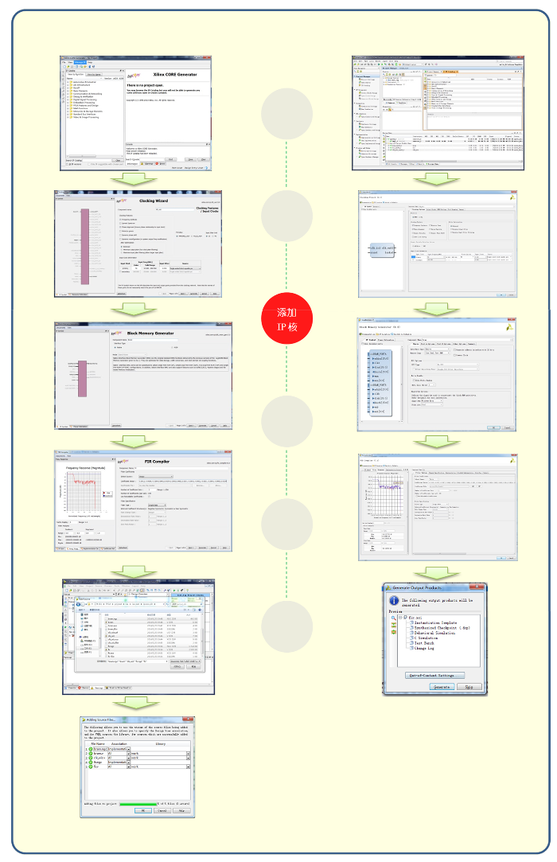
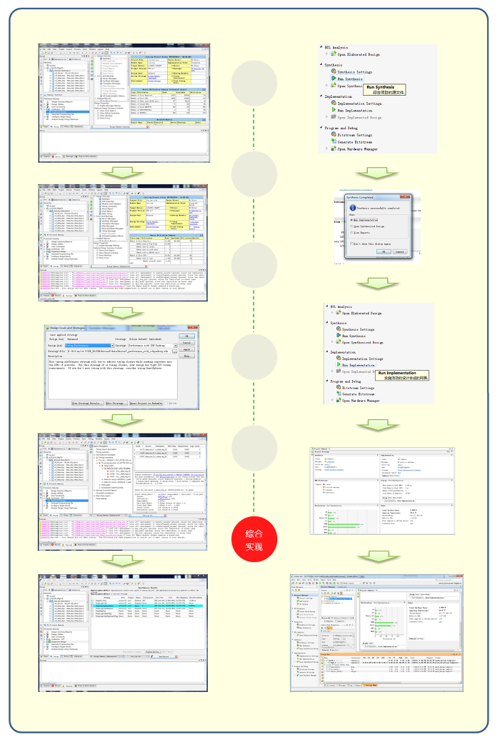
Vivado与ISE对比
Notes:
通过我们的实际使用对比，无论从实验流程还是使用体验上，Vivado都明显优于ISE，并且Vivado持续更新 这也是我们选择vivado作为我们教学平台开发设计环境的原因

Slide 10
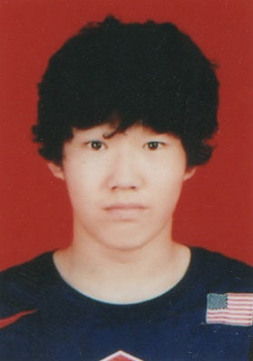
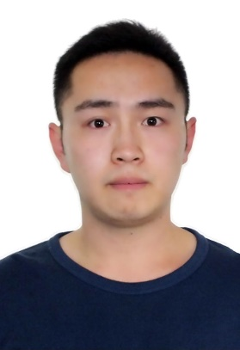
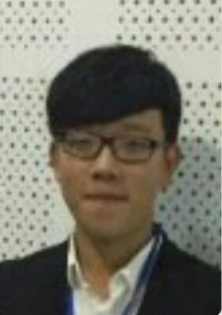
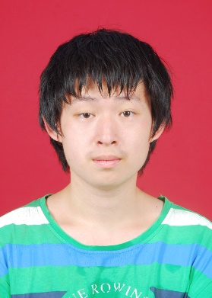
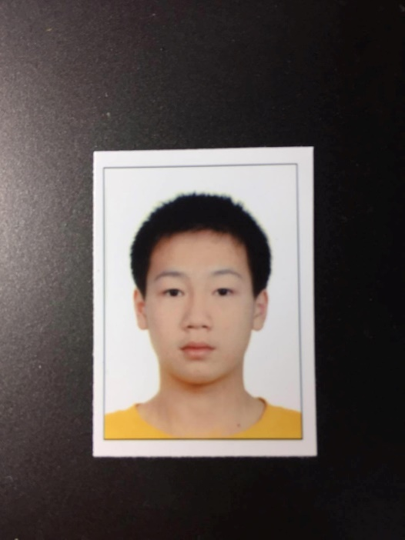


分工
贾诗远
曹梦鑫
郭彤宇
刘源东
罗子乾
Vivado与FPGA板子的远程连接
操控Vivado对应的TCL代码
调试
编写教学平台的学生界面与管理员界面
Notes:
我们团队的分工十分明确
由我 和 曹梦鑫 负责调试并最终实现vivado与FPGA板子的远程连接 编写通过命令行操控vivado对应的TCL代码 成功调试并得到反馈结果的压缩文件
由郭彤宇 刘源东 罗子乾负责编写了界面友好的远程教学平台的学生界面 以及 管理员界面 并实现对代码的上传 下载 以及调用服务器端的命令行等一系列工作

Slide 11
02
目前研究成果
Notes:
接下来我将介绍我们组 项目具体的实现方式 以及我们目前的研究成果

Slide 12

使用
42 GB
Notes:
我们刚才一直在强调 可以突破 时间 和 地点 的限制 让学生可以随时随地的完成实验 而我们是如何做到的呢？ 没错 就是通过网页 我们搭建的教学平台使得用户不需要在本地安装42个G的vivado软件 只需要用户登录网页 《点击》
将源代码 约束文件 和 仿真文件 上传到 网页 就可以得到实验的反馈结果

Slide 13

使用
Led_top.v
Led_top.v
Led.xdc
上传至服务器
Notes:
我们刚才一直在强调 可以突破 时间 和 地点 的限制 让学生可以随时随地的完成实验 而我们是如何做到的呢？ 没错 就是通过网页 我们搭建的教学平台使得用户不需要在本地安装22个G的vivado 只需要用户登录网页
将源代码 约束文件 和 仿真文件 上传到 网页 就可以得到实验的反馈结果

Slide 14



使用
Notes:
考虑是在高校内使用，我们通过使用php apache以及 MySql的方式建立了虚拟主机 生成了可局域网访问的网页平台 ，只要你连接到了北邮的校园网《点击》访问 对应的IP地址 反斜杠slash + wevivado 就可以登陆我们的教学平台

Slide 15

使用
登陆
IP/wevivado
Notes:
考虑是在高校内使用，我们通过使用php apache以及 MySql的方式建立了虚拟主机 生成了可局域网访问的网页平台 ，只要你连接到了北邮的校园网《点击》只需要访问 对应的IP地址 反斜杠slash + wevivado 就可以登陆我们的教学平台

Slide 16
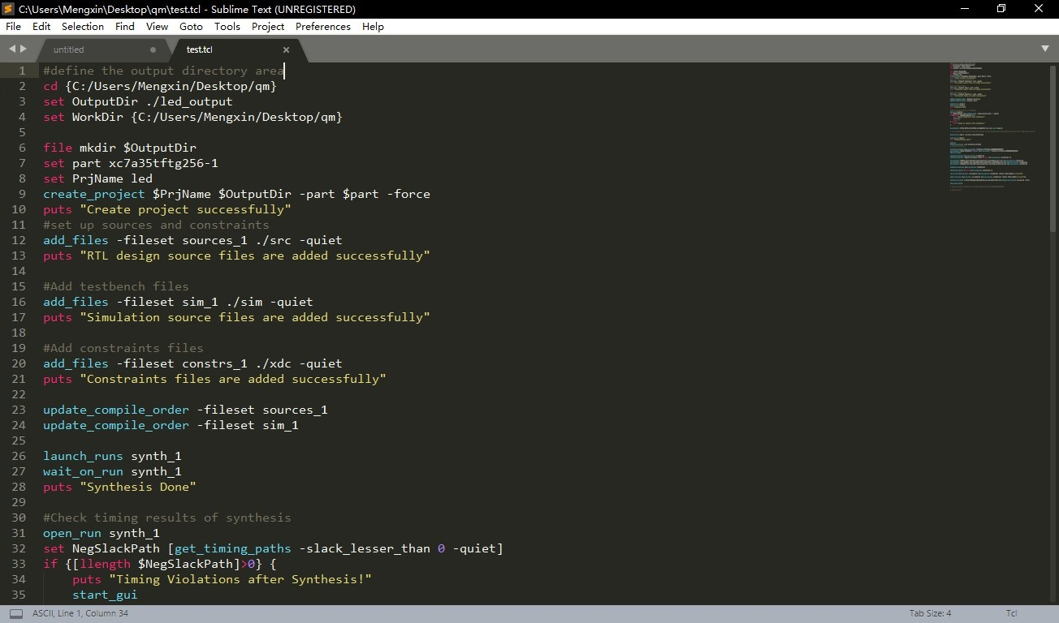

原理
定制
run.bat
TCL代码
Notes:
我们通过学习VIVADO软件的TCL代码《图》 从而定制了vivado的实现流程 实现了对VIVADO的远程操控
在性能强的服务器上布置vivado软件 通过网页后端的PHP语言 执行服务器端的批处理文件《点击》 运行通过TCL代码编写好的.bat 格式文件来远程操控vivado实现了 《点击》电路综合、实现设计、综合网表《点击》、以及生成比特流文件、连接并上传至FPGA板卡 等一系列功能 并可以生成反馈结果ZIP文件 保存到网页端 供学生下载

Slide 17
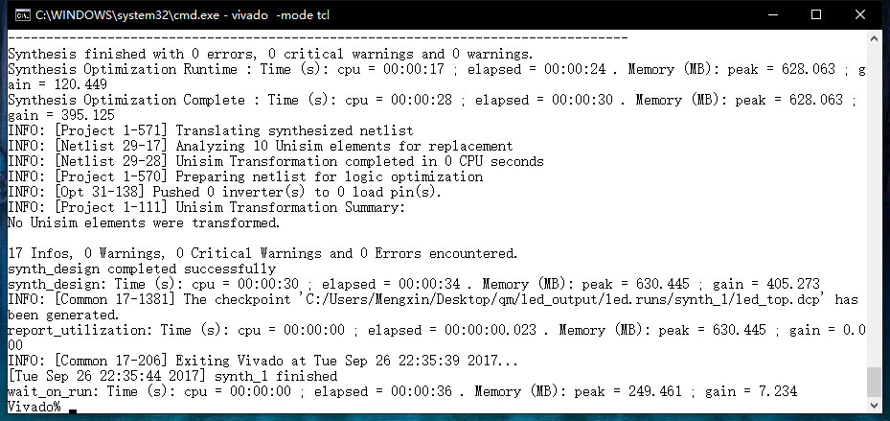
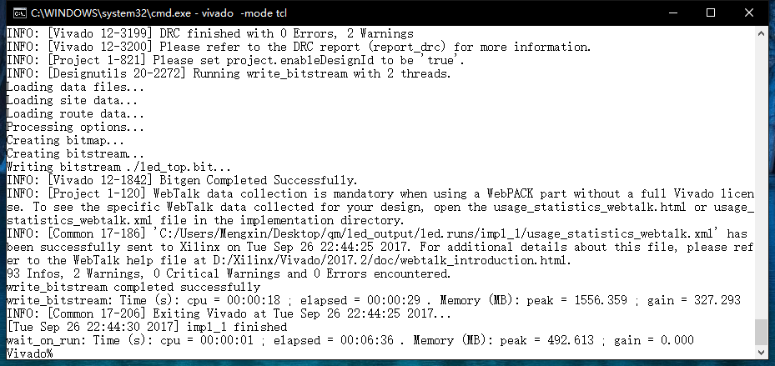
原理
合成完成
分析完成
Notes:
我们通过学习VIVADO软件的TCL代码《图》 从而定制了vivado的实现流程 实现了对VIVADO的远程操控
在性能强的服务器上布置vivado软件 通过网页后端的PHP语言 执行服务器端的批处理文件 运行通过TCL代码编写好的.bat 格式文件《点击》来远程操控vivado实现了 电路综合、实现设计综合网表《点击》、实现后生成编程.bit文件、连接并上传至FPGA板卡 等一系列功能 《点击》并可以生成反馈结果ZIP文件 保存到网页端 供学生下载

Slide 18




附加功能
后生成编程文件
上传至FPGA
生成结果ZIP文件
保存到网页端
Notes:
我们通过学习VIVADO软件的TCL代码《图》 从而定制了vivado的实现流程 实现了对VIVADO的远程操控
在性能强的服务器上布置vivado软件 通过网页后端的PHP语言 执行服务器端的批处理文件 运行通过TCL代码编写好的.bat 格式文件《点击》来远程操控vivado实现了 电路综合、实现设计综合网表《点击》、实现后生成编程.bit文件、连接并上传至FPGA板卡 等一系列功能 《点击》并可以生成反馈结果ZIP文件 保存到网页端 为学生提供下载服务
接下来将由我的队友郭彤宇为大家介绍我们的网页

Slide 19
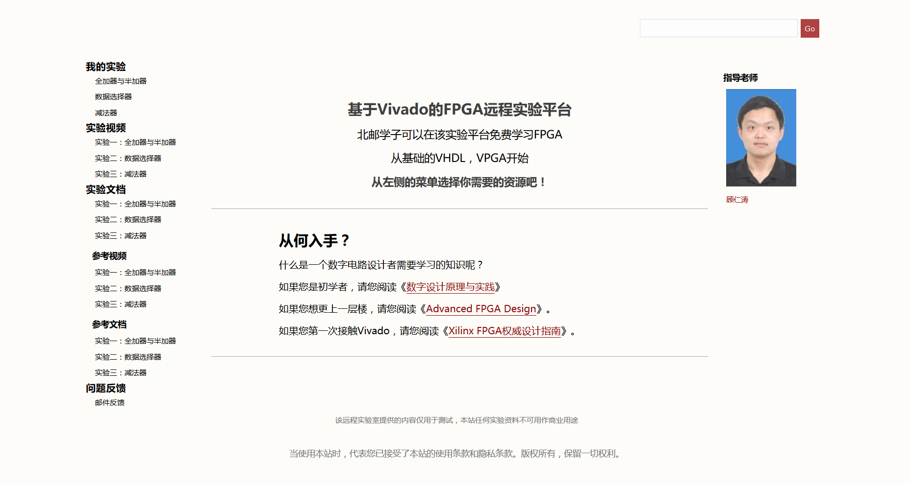
网页
实验模块
管理
实验代码
实验波形图
实验时间
Notes:
我们将网页作为我们教学平台的呈现方式我们分为三个模块 第一个是实验模块 试验模块介绍了每个实验的详细说明以及试验方法以及实验要求 第二个是 教学材料模块 我们在项目后期 将会通过老师的沟通协调 并且结合现实的教学情况 编写已经审批立项的教材 以及拍摄对应的教学视频来达到服务教学的目的 此外 我们提供了 各大MOOC平台的相关课程 链接以及参考文档 和参考书籍 第三个是我们的管理模块 管理模块分为两部分 分别是学生管理模块和教师管理模块 学生管理模块可以查看自己提交的代码 波形图 和实验结果 教师模块可以查看自己所教班级同学实验的完成情况 包括实验结果 实验波形图，代码 实验时间 和 FPGA板子的使用情况

Slide 20

网页
管理
实验代码
实验波形图
实验时间
Notes:
我们将网页作为我们教学平台的呈现方式我们分为三个模块 第一个是实验模块 试验模块介绍了每个实验的详细说明以及试验方法以及实验要求 第二个是 教学材料模块 我们在项目后期 将会通过老师的沟通协调 并且结合现实的教学情况 编写已经审批立项的教材 以及拍摄对应的教学视频来达到服务教学的目的 此外 我们提供了 各大MOOC平台的相关课程 链接以及参考文档 和参考书籍 第三个是我们的管理模块 管理模块分为两部分 分别是学生管理模块和教师管理模块 学生管理模块可以查看自己提交的代码 波形图 和实验结果 教师模块可以查看自己所教班级同学实验的完成情况 包括实验结果 实验波形图，代码 实验时间 和 FPGA板子的使用情况

Slide 21
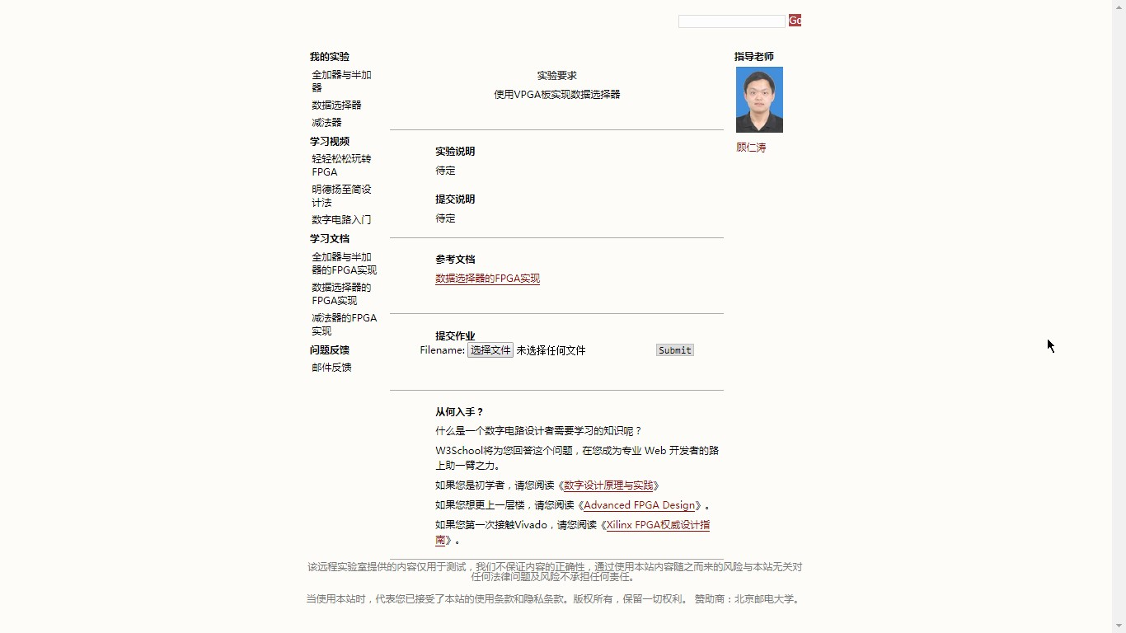
网页
Notes:
我们将网页作为我们教学平台的呈现方式我们分为三个模块 第一个是实验模块 试验模块介绍了每个实验的详细说明以及试验方法以及实验要求 第二个是 教学材料模块 我们在项目后期 将会通过老师的沟通协调 并且结合现实的教学情况 编写已经审批立项的教材 以及拍摄对应的教学视频来达到服务教学的目的 此外 我们提供了 各大MOOC平台的相关课程 链接以及参考文档 和参考书籍 第三个是我们的管理模块 管理模块分为两部分 分别是学生管理模块和教师管理模块 学生管理模块可以查看自己提交的代码 波形图 和实验结果 教师模块可以查看自己所教班级同学实验的完成情况 包括实验结果 实验波形图，代码 实验时间 和 FPGA板子的使用情况

Slide 22
网页
实验材料
管理
实验代码
实验波形图
实验时间
Notes:
我们将网页作为我们教学平台的呈现方式我们分为三个模块 第一个是实验模块 试验模块介绍了每个实验的详细说明以及试验方法以及实验要求 第二个是 教学材料模块 我们在项目后期 将会通过老师的沟通协调 并且结合现实的教学情况 编写已经审批立项的教材 以及拍摄对应的教学视频来达到服务教学的目的 此外 我们提供了 各大MOOC平台的相关课程 链接以及参考文档 和参考书籍 第三个是我们的管理模块 管理模块分为两部分 分别是学生管理模块和教师管理模块 学生管理模块可以查看自己提交的代码 波形图 和实验结果 教师模块可以查看自己所教班级同学实验的完成情况 包括实验结果 实验波形图，代码 实验时间 和 FPGA板子的使用情况

Slide 23
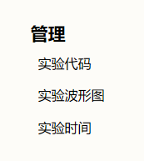
网页
管理
实验代码
实验波形图
实验时间
实验管理
Notes:
我们将网页作为我们教学平台的呈现方式我们分为三个模块 第一个是实验模块 试验模块介绍了每个实验的详细说明以及试验方法以及实验要求 第二个是 教学材料模块 我们在项目后期 将会通过老师的沟通协调 并且结合现实的教学情况 编写已经审批立项的教材 以及拍摄对应的教学视频来达到服务教学的目的 此外 我们提供了 各大MOOC平台的相关课程 链接以及参考文档 和参考书籍 第三个是我们的管理模块 管理模块分为两部分 分别是学生管理模块和教师管理模块 学生管理模块可以查看自己提交的代码 波形图 和实验结果 教师模块可以查看自己所教班级同学实验的完成情况 包括实验结果 实验波形图，代码 实验时间 和 FPGA板子的使用情况

Slide 24
03
竞争力分析
Notes:
曹梦鑫部分

Slide 25
竞争力分析
北京航空航天大学
远程桌面实验平台
基于Vivado的FPGA实验教学平台
VS
存在网络延迟、对网络环境要求苛刻
网络延迟低，仅取决于用户端网络状况
实验平台可在任何支持web的电脑上访问，对网络环境要求较低

Slide 26
竞争力分析
北京科技大学
虚拟机实验平台
基于Vivado的FPGA实验教学平台
VS
内存资源占用过大
限制了一个板子必须连接一台电脑
通过Web访问实验平台，轻量级操作
服务器端板卡连接状况对用户透明，一台服务器可连接多个板卡

Slide 27
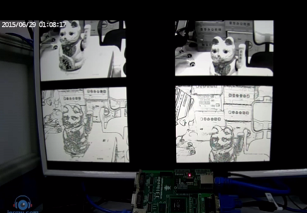
竞争力分析
江南大学
基于网络技术实验平台
基于Vivado的FPGA实验教学平台
VS
通过摄像头观察实验结果配置较为麻烦且需要额外显示屏
基于Vivado的FPGA实验平台将实验结果打包为zip文件，提供给用户下载
结果更直接、清晰，利于分析调试

Slide 28
竞争力分析
日本政法大学基于ISE开发平台的远程实验平台
基于Vivado的FPGA实验教学平台
VS
ISE开发平台不再更新
Vivado开发工具更为完整，设计的流程集中在一个工具中
更优的PC资源使用方式
设计流程更自然
脚本支持更规范

Slide 29
04
项目未来工作
Notes:
下面由我来介绍 关于我们这个项目未来的工作

Slide 30
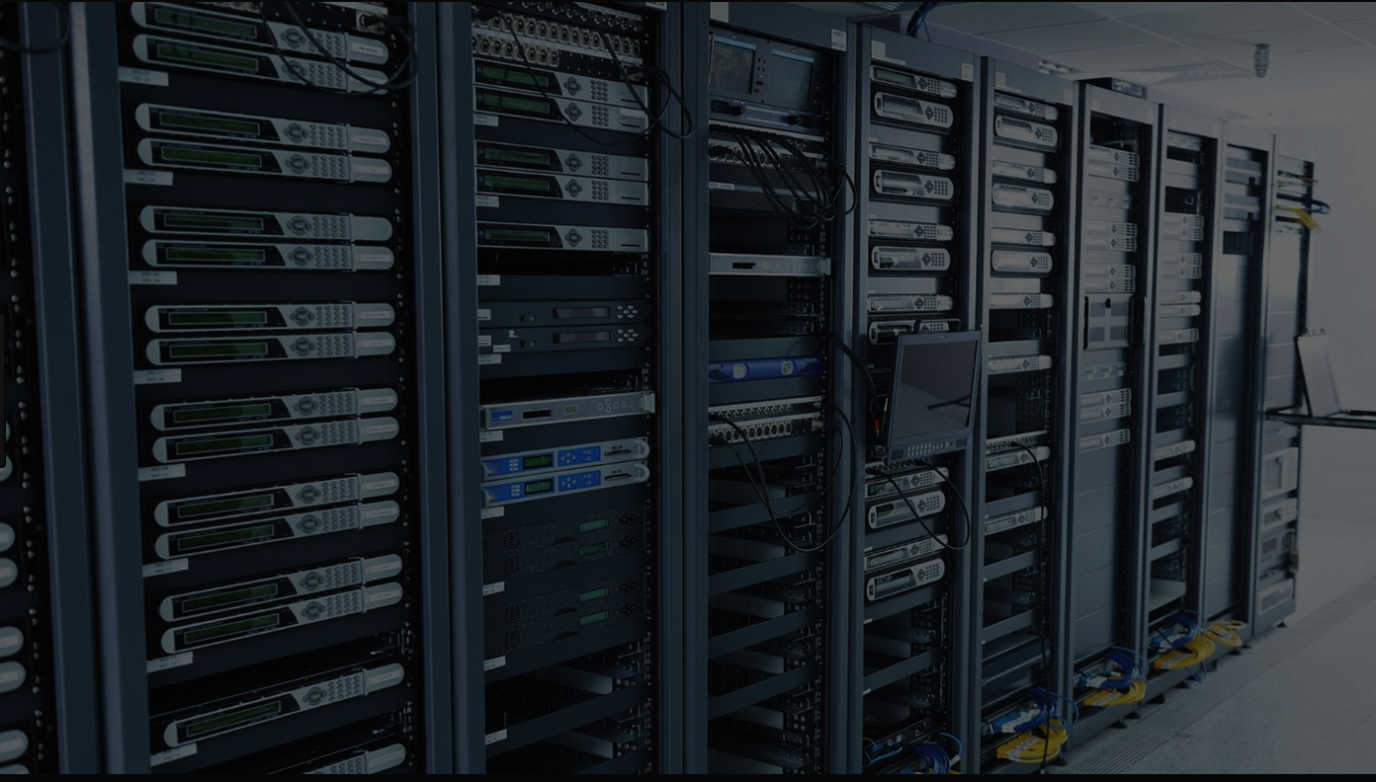

项目未来工作
实现第二个远程连接
即服务器与FPGA板子之间的远程连接
实现一板复用
提高FPGA资源利用率
Notes:
在接下来的大创研究时间里我们将实现
①第二个远程，即通过JTAG和 XVC 协议实现 服务器 与FPGA 板子的远程连接 这样就可以把板子统一放在架子上方便维护和管理《配一堆板子架在服务器上的图》
②将通过虚拟化分区技术实现对FPGA板子的一板复用 使得多个学生可以共享同一块FPGA开发板 提高板子的资源利用率
《点击》
③同时，网页后端会增加 对学生在线时长的统计 并对学生的实验结果和源代码进行合理的管理和利用 供学生和老师进行参考 这样老师可以轻松的查看和比较 所有学生做的实验 并及时对教学进度作出调整《尽量配图》
网页端会优化界面 完善视频和讲义 会完成已审批的对应教材的编写《配图》
《点击》
④我们相信该教学平台以及配套的教材将真正应用到2018年数字电路课程的教学实践当中去《配上课图》
⑤

Slide 31
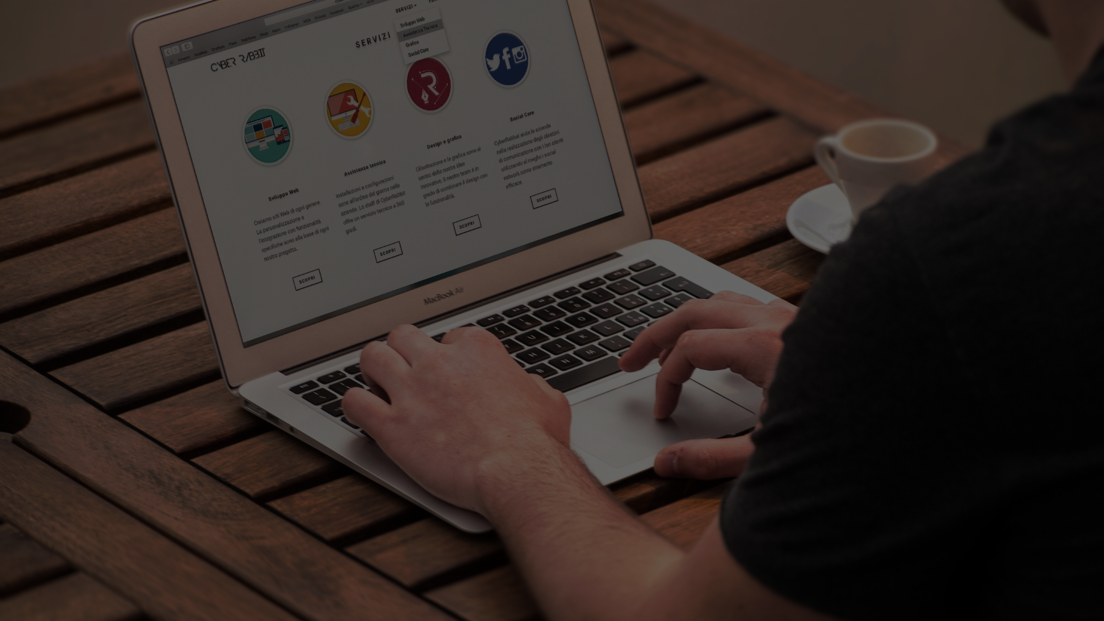
项目未来工作
网页后端增加对学生在线时长的统计
对实验结果和源代码进行
合理的管理和运用
网页端会优化界面，完善视频和讲义
Notes:
在接下来的大创研究时间里我们将实现
①第二个远程，即通过JTAG和 XVC 协议实现 服务器 与FPGA 板子的远程连接 这样就可以把板子统一放在架子上方便维护和管理《配一堆板子架在服务器上的图》
②将通过虚拟化分区技术实现对FPGA板子的一板复用 使得多个学生可以共享同一块FPGA开发板 提高板子的资源利用率
《点击》
③同时，网页后端会增加 对学生在线时长的统计 并对学生的实验结果和源代码进行合理的管理和利用 供学生和老师进行参考 这样老师可以轻松的查看和比较 所有学生做的实验 并及时对教学进度作出调整《尽量配图》
网页端会优化界面 完善视频和讲义 会完成已审批的对应教材的编写《配图》
《点击》
④我们相信该教学平台以及配套的教材将真正应用到2018年数字电路课程的教学实践当中去《配上课图》
⑤

Slide 32
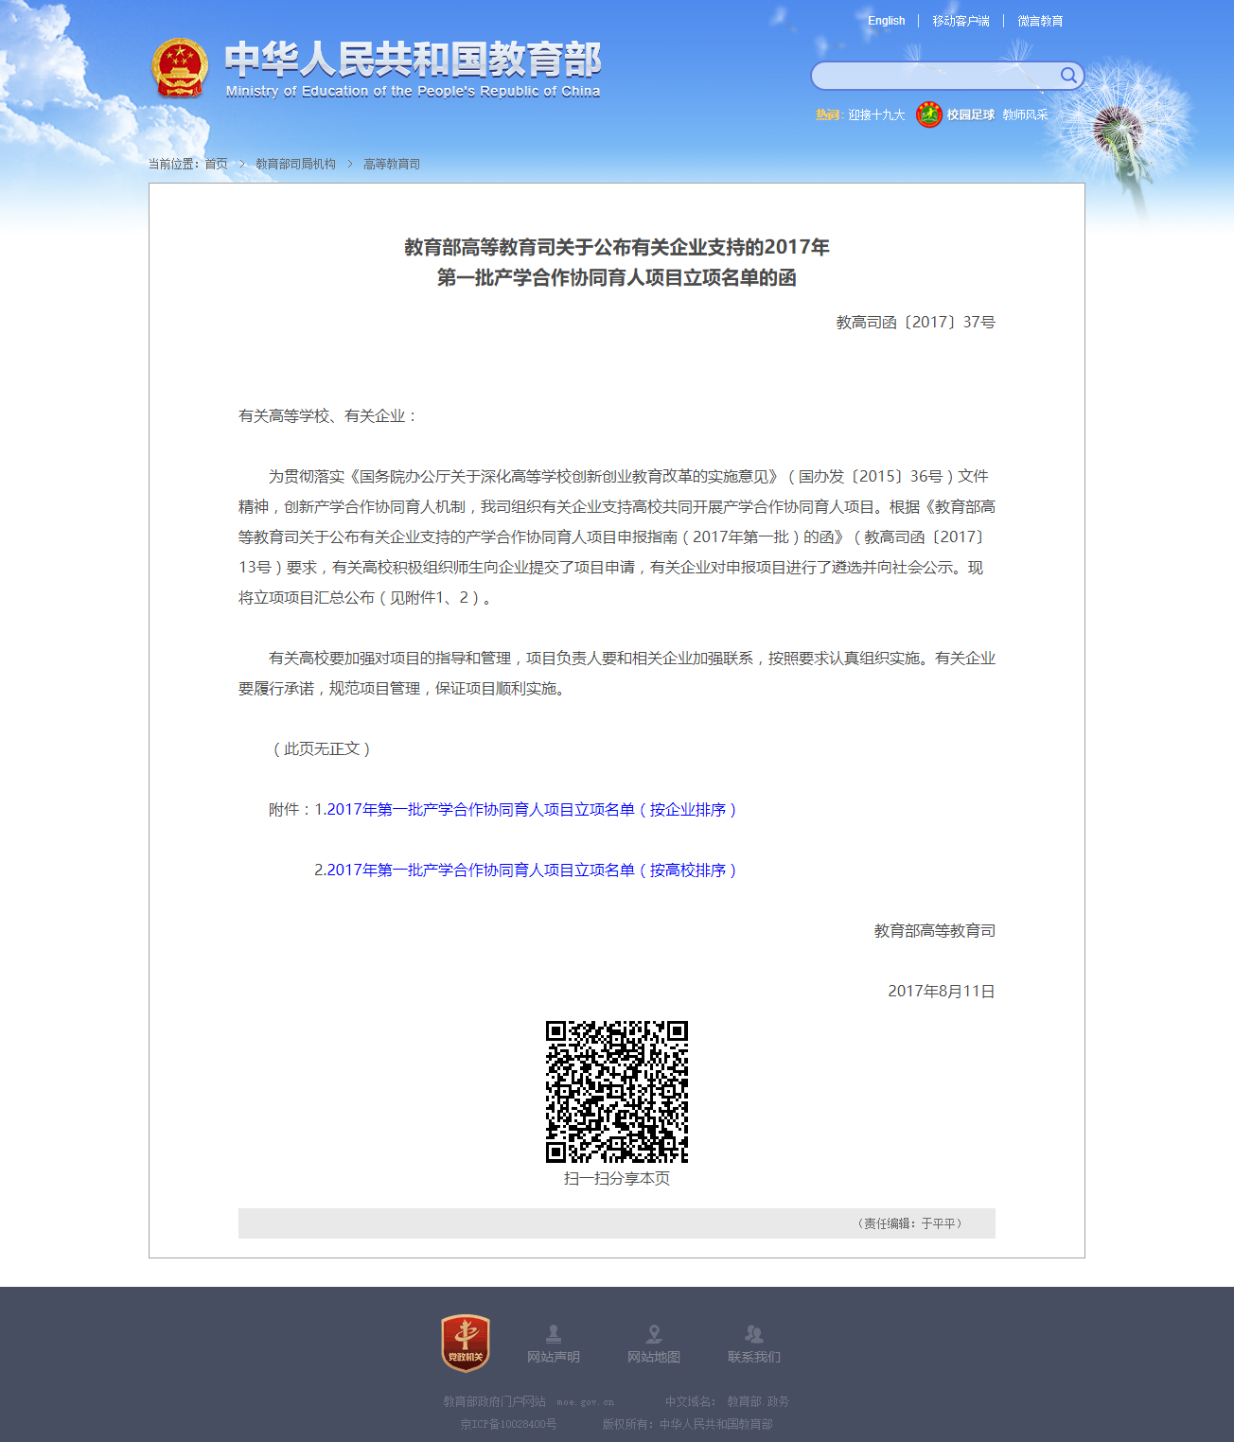
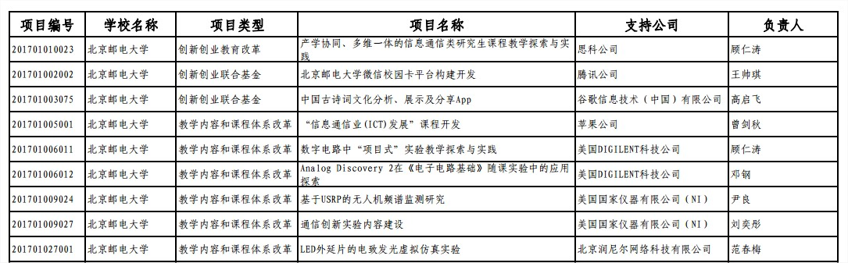
项目未来工作
完成对已审批教材的编写
Notes:
在接下来的大创研究时间里我们将实现
①第二个远程，即通过JTAG和 XVC 协议实现 服务器 与FPGA 板子的远程连接 这样就可以把板子统一放在架子上方便维护和管理《配一堆板子架在服务器上的图》
②将通过虚拟化分区技术实现对FPGA板子的一板复用 使得多个学生可以共享同一块FPGA开发板 提高板子的资源利用率
《点击》
③同时，网页后端会增加 对学生在线时长的统计 并对学生的实验结果和源代码进行合理的管理和利用 供学生和老师进行参考 这样老师可以轻松的查看和比较 所有学生做的实验 并及时对教学进度作出调整《尽量配图》
网页端会优化界面 完善视频和讲义 会完成已审批的对应教材的编写《配图》
《点击》
④我们相信该教学平台以及配套的教材将真正应用到2018年数字电路课程的教学实践当中去《配上课图》
⑤

Slide 33
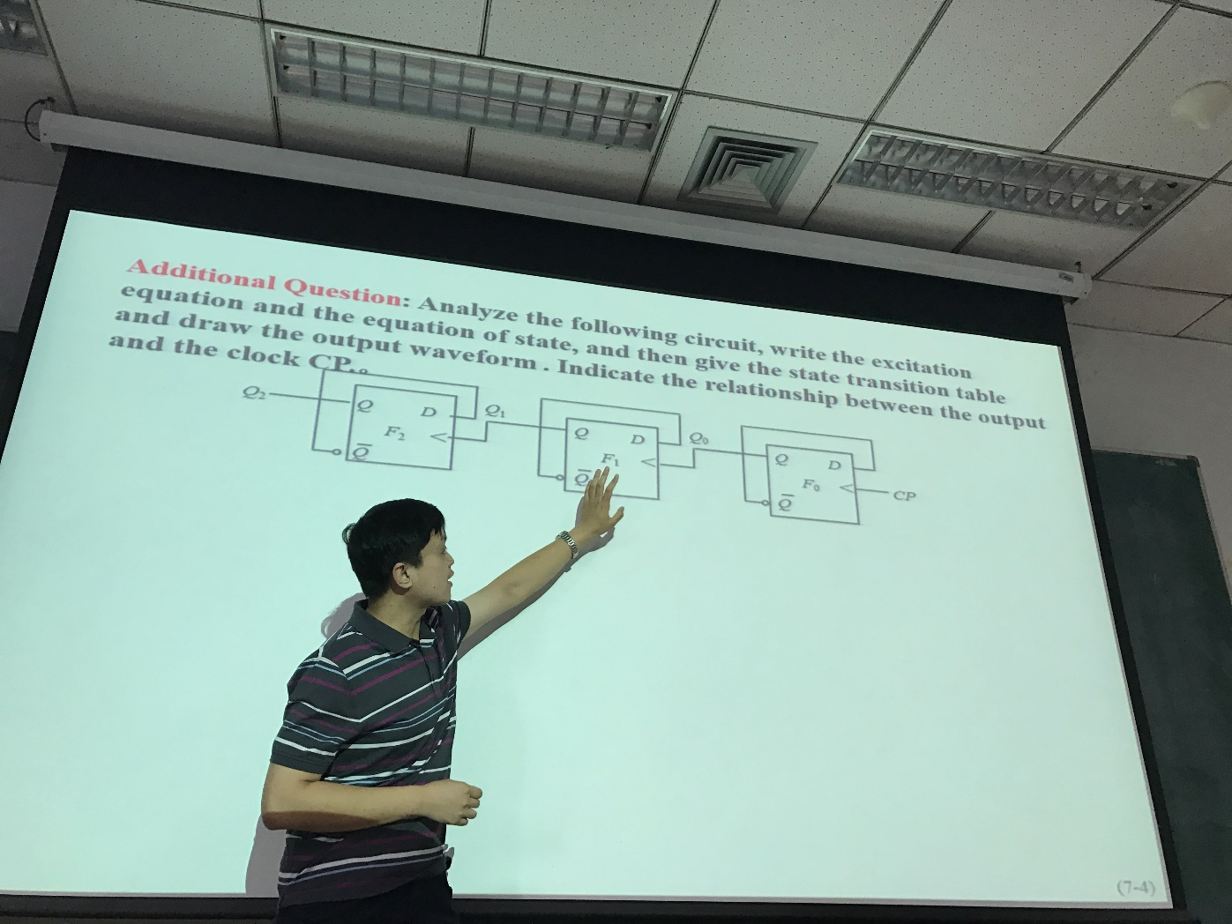
项目未来工作
项目落地，于2018年
将此平台应用于
数字电路课程教学之中
Notes:
在接下来的大创研究时间里我们将实现
①第二个远程，即通过JTAG和 XVC 协议实现 服务器 与FPGA 板子的远程连接 这样就可以把板子统一放在架子上方便维护和管理《配一堆板子架在服务器上的图》
②将通过虚拟化分区技术实现对FPGA板子的一板复用 使得多个学生可以共享同一块FPGA开发板 提高板子的资源利用率
《点击》
③同时，网页后端会增加 对学生在线时长的统计 并对学生的实验结果和源代码进行合理的管理和利用 供学生和老师进行参考 这样老师可以轻松的查看和比较 所有学生做的实验 并及时对教学进度作出调整《尽量配图》
网页端会优化界面 完善视频和讲义 会完成已审批的对应教材的编写《配图》
《点击》
④我们相信该教学平台以及配套的教材将真正应用到2018年数字电路课程的教学实践当中去《配上课图》
⑤

Slide 34
项目未来工作
“
FPGA即现场可编程门阵列，它是在可编程器件的基础上进一步发展的产物。它既解决了定制电路的不足，又克服了原有可编程器件门电路数有限的缺点。
”
Notes:
FPGA可编程阵列 可以让喜欢电路的学生实际动手的去完成数字电路的一系列有趣实验 提升学生对数字电路的兴趣 增强学生对数字电路的理解能力 但是由于 造价昂贵 且设备有限 加上时间和地点的限制 使得学生很难直接使用到真正的FPGA板子
好学的北邮人常常会遇到这样的问题就是 我们想使用FPGA创新创业 但 没这个 环境 他不支持 因此若项目进展顺利我们将尝试 将此后的平台分为轻量模式 和 全功能模式 轻量模式即为现在的版本 全功能模式 目标是商业化 使用户端上也安装vivado软件通过hardware Manager连接 服务器端的vivado 从而可以不受限制的实现FPGA的一系列的全部功能 使FPGA开发者 可以随时随地的使用FPGA

Slide 35


项目未来工作
轻量模式
全功能模式

Slide 36
项目未来工作
用户端上也安装Vivado软件通过Hardware Manager连接 服务器端的Vivado 从而可以不受限制的实现FPGA的一系列的全部功能 使FPGA开发者 可以随时随地的使用FPGA
全功能模式

Slide 37
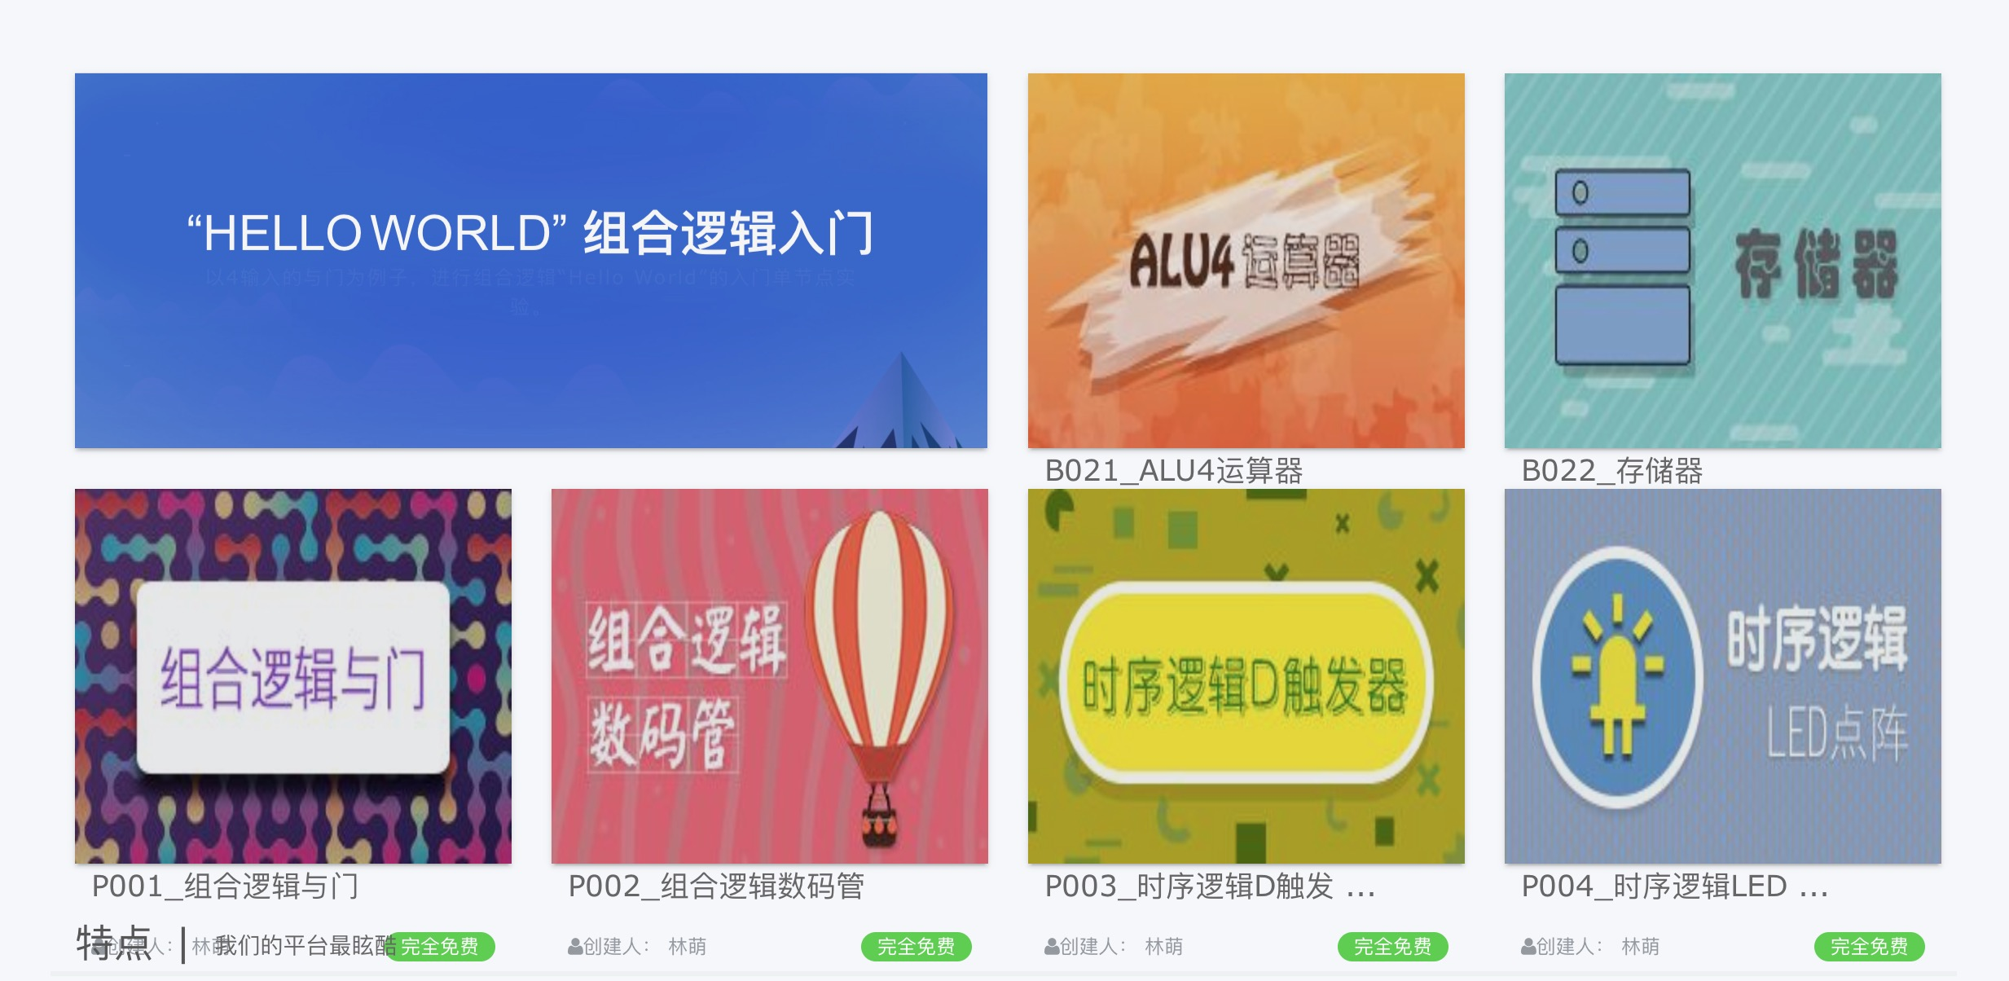

Slide 38
基于Vivado的FPGA实验教学平台
谢谢聆听！
Notes:
老师们大家好 我们的大创课题是 基于vivado的FPGA实验教学平台
_{我是该课题的项目负责人：贾诗远}

